Slide 1

C.S.S.

Slide 2
C.S.S.
L’acronimo CSS sta per Cascading Style Sheets (fogli di stile a cascata) e designa un linguaggio di stile per i documenti web.
I CSS istruiscono un browser o un altro programma utente su come il documento debba essere presentato all’utente, per esempio definendone i font, i colori, le immagini di sfondo, il layout, il posizionamento delle colonne o di altri elementi sulla pagina, etc.

Slide 3
L’obiettivo dei CSS si può sintetizzare con una nota espressione: separare il contenuto dalla presentazione.
Tutti i browser oggi usati garantiscono il supporto pieno alla specifica CSS 3
Prima di entrare nei dettagli del linguaggio CSS, è necessario soffermarsi su alcuni concetti chiave legati ad HTML. Si tratta di argomenti propedeutici per una migliore comprensione del meccanismo di funzionamento dei CSS.

Slide 4
Attributo style
L’attributo “style” è in assoluto uno dei più importanti del linguaggio HTML, perché permette, attraverso le opportune istruzioni, di modificare lo stile del tag contenitore o del tag vuoto in cui si trova.
In sostanza, specificando il l’attributo style="..." possiamo ad esempio cambiare la grandezza del carattere o il colore del testo, determinarne l'allineamento, stabilire la distanza del contenitore dal margine e così via.

Slide 5
Sintassi
Attenzione alla punteggiatura! Come in ogni istruzione è fondamentale: tra la proprietà e il valore impostato bisogna inserire i due punti; tutte le proprietà e i valori che definiamo devono essere divisi dal punto e virgola.
<div style="color: red; background-color: yellow> testo rosso su sfondo giallo.
</div>

Slide 6
Il CSS è uno dei linguaggi fondamentali del Web ed è standardizzato nei browser web secondo la specifica W3C. Il sito ufficiale è il seguente :
https://www.w3.org/
Mentre un sito non ufficiale ma ben fatto, ben strutturato ed in italiano è il seguente :
https://www.w3schools.com/css/
Da qui è possible visualizzare tutti gli attributi disponibili con i relativi valori.

Slide 7
Esempio CSS… a cascata
Prendendo l’esempio precedente visto per la sintassi, provare a creare un secondo div dove cambiamo il colore di sfondo o il colore del testo… oppure scegliere di lasciare lo stesso sfondo e lo stesso colore… provare!!!
E se invece volessimo i stessi colori e i stessi sfondi per tutto il contenuto della pagina? È possibile ? Come ?

Slide 8
CSS inline – incorporati - esterni
Tre sono i modi per inserire i fogli di stile CSS in un documento html : INLINE , INCORPORATI , ESTERNI.
INLINE : Esso fa parte della collezione di attributi HTML definiti globali: si tratta di quegli attributi applicabili a tutti gli elementi. La dichiarazione avviene a livello dei singoli tag contenuti nella pagina attraverso l’attributo style e per questo si parla di fogli di stile in linea (gli esempi fatti finora sono inserimenti INLINE).

Slide 9
CSS incorporati
I fogli incorporati sono quelli inseriti direttamente nel documento HTML tramite il tag
<style>. In questo caso la dichiarazione va posta
all’interno della sezione <head>.
La sintassi è la seguente :

Slide 10
<html>
<head>
<style type="text/css">
body {background: white;} p {color: red;}
</style>
</head>
<body>
<p>Testo scritto in rosso</p>
</body>
</html>

Slide 11
Inline prevale su incorporati
Fare attenzione : se nella stessa pagina scriviamo codice CSS incorporato e, nella stessa abbiamo tag html con codice css inline, prevarrà il codice scritto inline.
Diremo, in questo caso, che il codice inline ha sovrascritto il codice incorporato. Ecco un esempio :

Slide 12
<html>
<head>
<style type="text/css">
body {background: white;} p {color: red;}
</style>
</head>
<body style="background: yellow; ">
<p>Testo scritto in rosso con sfondo giallo</p>
</body>
</html>

Slide 13
Colori
Finora abbiamo detto che sia html che i css prendono come valore del colore, il corrispondente valore scritto in inglese (red = rosso, white = bianco ecc.).
Il modo più corretto però, è quello di usare un valore alfanumerico chiamato “valore esadecimale” di un colore, con il vantaggio di avere a disposizione più sfumature di colore. Questo argomento verrà approfondito più avanti, per il momento limitiamoci ad inserire il valore esadecimale al posto della parola in inglese prendendoli da internet (scrivere sul campo ricerca di google “color swatch” e prendere uno dei primi siti) oppure vai direttamente al seguente indirizzo : https://color.adobe.com/create.

Slide 14
<html>
<head>
<style type="text/css">
body {background: #ffffff;} p {color: #ff0000;}
</style>
</head>
<body style="background: #ffff00; ">
<p>Testo scritto in rosso con sfondo giallo</p>
</body>
</html>

Slide 15
E’ possibile accorpare lo stile di più tag in un unico blocco. Supponiamo di voler applicare le stesse regole di un paragrafo ad un div. Basta separare con la virgola i due tag in riferimento allo stesso blocco di stile :
<head>
<style type="text/css">
body {background: #ffffff;} p, div {color: #ff0000;}
</style>
</head>

Slide 16
background
Ecco la lista delle proprietà per lo sfondo, applicabili, ed è questa la prima grande innovazione dei CSS, a tutti gli elementi:
background-color background-image background-repeat background-attachment background-position

Slide 17
background-color
Definisce il colore di sfondo di un elemento. La sua funzione e' simile al classico BODY di HTML, ma puo' essere avvicinata al colore di sfondo delle tabelle.
Viene usato soprattutto per evidenziare alcune parti del documento.

Slide 18
background-image
La proprietà CSS background-image serve ad impostare un'immagine di sfondo ad un elemento della pagina (ad esempio un <div>) o al corpo della pagina stessa. La sintassi di background-image è la seguente:
body
{
background-image: url(sfondo.jpg);
}
L'immagine va specificata all'interno del comando url() a cui si può passare un
percorso assoluto, relativo o anche remoto. Ad esempio:
body
{
background-image: url(http://www.miosito.com/img/sfondo.jpg);
}

Slide 19
background-repeat
Specifica come l'immagine di sfondo deve essere ripetuta.
body
{
background-image:url('paper.gif'); background-repeat:repeat-y;
}
repeat: lo sfondo viene ripetuto verticalmente
orizzontalmente e
repeat-x: lo sfondo viene ripetuto solo orizzontalmente repeat-y: lo sfondo viene ripetuto solo verticalmente no-repeat: lo sfondo non viene ripetuto

Slide 20
background-attachment
La proprietà background-attachment effettua la gestione delle immagini di sfondo di una pagina o di un qualsiasi elemento HTML che, per sua natura, accetti le immagini di sfondo.
body
{
background-image: url(sfondo.jpg); background-attachment: Fixed;
}
L'immagine di sfondo, così gestita, non scrollerà insieme alla pagina. Può
assumere due valori:
Fixed - non permette all'immagine di scrollare insieme alla pagina;
Scroll - (di default) permette all'immagine di scrollare insieme alla pagina.

Slide 21
background-position
La proprietà background-position di CSS indica la posizione di partenza (top e left) delle immagini di sfondo di una pagina o di un qualsiasi elemento HTML che, per sua natura, accetti le immagini di sfondo (come, ad esempio, un tag <div>). Vediamo un esempio applicando la proprietà in oggetto al tag
<body>.
body
{
background-image: url(sfondo.jpg); background-position: 10px 10px;
}

Slide 22
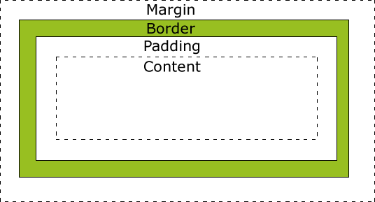

Slide 23
border
La proprietà border è una abbreviazione per impostare in una sola volta i valori individuali di border. border può essere usata per impostare uno o più dei seguenti valori: border-width , border- style , border-color .
è possibile agire simultaneamente su tutti e quattro i lati del box oppure solo su uno specifico lato. Partiamo dall'analisi delle proprietà che consentono di stilizzare i bordi singolarmente.

Slide 24
Queste proprietà sono:
spessore:
border-top-width border-bottom-width border-left-width border-right-width
stile:
border-top-style border-bottom-style border-left-style border-right-style
colore:
border-top-color border-bottom-color
border-left-color border-right-color

Slide 25
Le proprietà della famiglia width attendono un valore numerico (con unità di misura) oppure una stringa tra thin (sottile), medium (medio) o thick (spesso).
Le proprietà della famiglia style attendono un valore tra: none - nessun bordo;
hidden - nella pratica equivale a none;
dotted - bordo a puntini; dashed - bordo a trattini; solid - bordo con linea intera;
double - bordo con doppia linea;
groove - bordo in rilievo (3D);
ridge - bordo in rilievo (3D) opposto a groove; inset - bordo "che rientra" (3D);
outset - bordo "che esce" (3D) opposto a inset;

Slide 26
Le proprietà della famiglia color, infine, attendono un valore corrispondente ad un colore (solitamente si utilizza la notazione esadecimale per i colori dei bordi oppure parole chiave come "red" o "black").
border-radius : È una proprietà a sintassi abbreviata con cui è possibile definire con una sola regola i valori di arrotondamento per tutti e quattro gli angoli di un elemento.
#box {border-radius: 20px}

Slide 27
padding
il padding è utile per creare spazio intorno al contenuto del box. Tra margini e padding vi è, insomma, una fondamentale differenza: quando si usa il padding, lo spazio di distanza viene inserito all’interno dei bordi dell’elemento e non all’esterno.
La cosa risulta evidente se si usa per l’elemento un colore di sfondo diverso da quello della pagina. Nel caso del padding, lo spazio inserito avrà proprio il colore di sfondo dell’elemento, a differenza dei margini, per i quali il colore sarà quello dell’elemento contenitore.

Slide 28
p { padding: 10px; }
Con questa regola abbiamo applicato un padding di
10 pixel su tutti i lati del contenuto: superiore, inferiore, destro e sinistro.
Volendo, però, è anche possibile prevedere valori differenti, per farlo si utilizza la proprietà padding specificando quattro valori in questo modo:
p{ padding: 10px 5px 15px 30px; }

Slide 29
L'ordine (da sinistra verso destra) è il seguente:
padding superiore = 10px padding destro = 5px padding inferiore = 15px padding sinistro = 30px
In pratica il primo valore corrisponde al padding superiore e poi si prosegue muovendosi in senso orario. Un altra modalità prevista da CSS per la definizione di padding distinti per i singoli lati è quella che prevede l'utilizzo delle proprietà specifiche:
padding-top (padding superiore) padding-bottom (padding inferiore) padding-left (padding sinistro) padding-right (padding destro)

Slide 30
margin
Per certi versi molto simile a padding è la proprietà margin. A differenza della prima (che come abbiamo detto definisce una spaziatura interna al box), la proprietà margin assegna un margine esterno al box, quindi "al di fuori" del suo perimetro.
Normalmente margin è utilizzata per distanziare i vari elementi della pagina tra loro. Vediamo un esempio:

Slide 31
p { margin: 10px; }
Mediante questa semplice regola CSS, il nostro box avrà un margine di 10 pixel su tutti i lati.
Esattamente come accade con padding, è possibile prevedere per margin quattro valori diversi:
p { margin: 10px 5px 15px 30px; }
L'ordine (da sinistra verso destra) è il seguente: margine superiore = 10px
margine destro = 5px margine inferiore = 15px margine sinistro = 30px

Slide 32
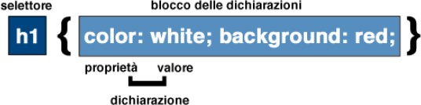
Selettori
I Selettori… cosa sono ? La parola parla da sé: si tratta di una semplice dichiarazione che serve a selezionare la parte o le parti di un documento soggette ad una specifica regola.

Slide 33
Selettore di elementi
È il più semplice dei selettori. È costituito dal nome di uno specifico elemento HTML. Serve a selezionare tutti gli elementi di quel tipo presenti in un documento.
h1 {color: green;}
p {background-color: yellow;}
È possibile nei CSS raggruppare diversi selettori al fine di semplificare il codice. I selettori raggruppati vanno separati da una virgola.
h1, h2, h3 {background: white;}

Slide 34
Selettori di tipo ID
id è un attributo universale in HTML. Significa che tutti gli elementi presenti nel documento possono avere un loro id. (ID VINCE SU TUTTI)
Uno specifico id può essere assegnato solo ad un elemento. Non possiamo quindi avere in un documento HTML una situazione del genere:
<h1 id="titolo"></h1>
<p id="titolo"></p>

Slide 35
Nei CSS, per selezionare un elemento cui sia stato assegnato un certo id, si usa questa sintassi, facendo precedere il valore dell’id dal simbolo del cancelletto (#):
#titolo
È anche possibile usare prima del cancelletto il nome
dell’elemento:
h1#titolo
Nell’esempio l’elemento <h1 id="titolo"> avrà il testo rosso perché abbiamo impostato questa regola CSS:
#titolo {color: red}

Slide 36
Selettori di tipo classe
Ad ogni elemento HTML può essere assegnata una classe usando l’attributo class e assegnando ad esso un valore a nostra scelta:
<h1 class="titolo">Testo</h1>
È anche possibile assegnare ad un elemento più classi. È sufficiente definirle nel codice separandole con uno spazio:
<h1 class="titolo testata rosso">Testo</h1>

Slide 37
Una singola classe può essere assegnata a più di un elemento:
<h1 class="titolo">Testo</h1>
<h2 class="titolo">Testo</h2>
Nei CSS, per selezionare gli elementi a cui sia stata assegnata una classe, si utilizza questa sintassi:
.titolo {color: red}
Il nome della classe viene fatto precedere da un punto (.) La regola appena vista imposta il colore rosso per tutti gli elementi con classe titolo.

Slide 38
Inspector
Nella maggior parte dei browser sono a disposizione gli Strumenti per Sviluppatori, una risorsa veramente importante nella fase di sviluppo e manutenzione del tuo sito web (F12).
Essendo il browser la “casa” che ospita le tue pagine HTML è importante avere la possibilità di analizzare quello che succede oltre all’aspetto visivo.

Slide 39

Per selezionare elementi HTML bisogna attivare lo strumento di selezione – icone posizionate a sinistra della barra degli strumenti.
Una volta premuta l’icona ti puoi muovere nella pagina lato utente – quello visivo – e con un click andrai a selezionare l’elemento che ti interessa analizzare.

Slide 40
Colore del testo : color
La proprietà CSS color imposta il colore di primo piano del contenuto testuale di un elemento. La proprietà color accetta varie parole chiave e valori numerici.
element { color: red } element { color: #ff0000 }

Slide 41
Dimensione del testo : font-size
Unità pixel (px) I pixel (px) sono l’unità di misura più semplice da usare. È una misura fissa e definita che non scala mai, sia che rimpiccioliamo o ingrandiamo il contenitore di un elemento espresso in px, che la finestra del browser.
Unità flessibili (em) Vengono espresse in em e sono unità scalabili tradotte in pixel dal browser. Quindi, mentre nel precedente caso i 16px rimanevano 16px, con le unità di misura flessibili se un utente ha il browser impostato alla dimensione di carattere predefinita di 16px questi saranno moltiplicati per la quantità espressa in em a loro assegnata: h1 {font-size: 1.5 em;} = (16 x 1.5) = 24px

Slide 42
Allineamento del testo : text-align
La proprietà text-align indica come le linee di testo devono essere allineate tra loro. text-align non influisce sull'allineamento degli altri elementi, solo del loro contenuto.
text-align: left; text-align: right; text-align: center; text-align: justify;

Slide 43
text-indent : definisce l'indentazione da sinistra verso destra dell'elemento HTML che lo specifica.
line-height : specifica l’altezza di linea del testo, definendo così implicitamente l’interlinea: la spaziatura tra due linee di testo successivo.
text-transform : agisce sulle lettere maiuscole e/o minuscole di un testo.
Lowercase : trasforma in minuscolo tutte le lettere di un testo;
Uppercase : trasforma in maiuscolo tutte le lettere di un testo;
Capitalize - trasforma tutte le lettere di un testo rendendo maiuscole solo le iniziali e minuscole le altre lettere.

Slide 44
Font-family
I font installati sui PC degli utenti non sono gli stessi per ognuno. Il set di caratteri a disposizione dipende dal sistema operativo (Windows, Mac, Unix ecc), eventuali software installati (Office e pacchetto Adobe su tutti) e caratteri installati manualmente.
Quando bisogna scegliere il carattere per una pagina, quindi, bisogna tener conto che non tutti gli utenti avranno installato un certo font sul proprio PC. La prima soluzione a questo problema consiste nell’utilizzare i cosiddetti caratteri “web-safe” (Verdana, Georgia, Times New Roman, etc.), ovvero un set di caratteri compatibili con tutti i sistemi operativi.

Slide 45
Per garantire, invece, alternative valide a tutti i sistemi in maniera da rendere compatibile la pagina in qualunque situazione, è consigliato fare uso della tecnica denominata font-stack.
body {
font-family: "Times New Roman", Georgia, serif;
}
Nel caso il primo carattere non fosse installato (Times New Roman), verrà utilizzato il secondo e così via creando quindi una sorta di stack.
https://www.w3schools.com/cssref/css_websafe_fonts.asp

Slide 46
Google Fonts
È molto facile oggi imbattersi in siti dalla grafica innovativa, ricchi di font piacevoli alla vista e comodi alla lettura. Così non è stato, però, fino a qualche anno fa: la carenza di standardizzazione tipografica, infatti, ha reso le opzioni di scelta dei caratteri davvero limitate.
Per questo motivo, nel tempo si sono sviluppati vari servizi di Web Fonts, ovvero delle famiglie tipografiche che fossero trasversali alle macchine e ai sistemi operativi in uso per unificare l’esperienza a video dell’utente. Fra i tanti, il punto di riferimento è certamente Google Fonts.

Slide 47
Per accedere ai Google Fonts, è sufficiente collegarsi all’indirizzo Web ufficiale:
https://fonts.google.com/
Si aprirà immediatamente l’interfaccia, senza nemmeno la necessità di inserire le proprie credenziali Google.

Slide 48
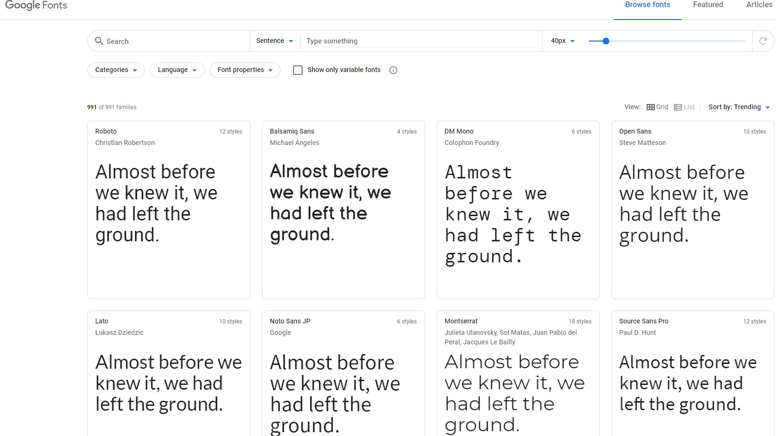

Slide 49
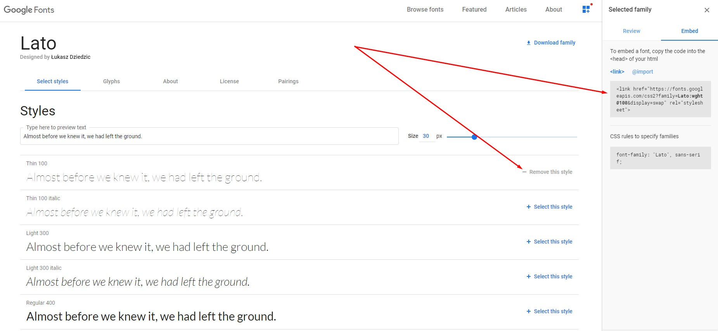

Slide 50
font-weight
La proprietà
font-weight di CSS gestisce
l'aspetto di un testo aumentandone o riducendone lo spessore. Ad esempio, grazie a questa proprietà, possiamo gestire il bold con CSS ottenendo il medesimo effetto dei tag <b> (bold) e <strong> di HTML.
p { font-weight: bold; }

Slide 51
I possibili valori che può assumere (oltre a initial e inherit) sono i seguenti:
normal - imposta uno spessore "normale" (questo è il valore di default);
bold - imposta il grassetto;
bolder - imposta un grassetto più accentuato;
lighter - imposta uno spessore "leggero";
E' possibile anche settare font-weight con valori numerici (in centinaia da 100 a 900) per ottenere diversi spessori, dove 100 corrisponde al più sottile e 900 il più spesso. All'interno di questa scala, 400 corrisponde a "normal" e 700 a "bold".

Slide 52
font-style
La proprietà font-style agisce sull'aspetto del testo.
p { font-style: Italic; }
I possibili valori che può assumere sono i seguenti: Normal - testo normale;
Italic - imposta l'effetto italic; Oblique - imposta l'effetto obliquo.

Slide 53
2 div Affiancati
Per prima cosa dobbiamo creare due div con 2 classi css di riferimento :
<div class=“div1”>
</div>
<div class=“div2”>
</div>
Andiamo ora a creare le due classi css :

Slide 54
.div1{
height : 300px; width : 50%;
border : 5px solid orange;
}
.div2{
height : 300px; width : 50%;
border : 5px solid orange;
}

Slide 55

Se proviamo ad eseguire il codice vediamo che i due div sono messi uno sotto l’altro… come mai
? O meglio… come faccio ad affiancarli ?

Slide 56
Se facciamo un “Inspect” su ogni div notiamo che si sono presi ognuno la larghezza dell’intera pagina… perchè? Perchè il div è un tag di tipo block.
In casi come questi è possibile sovrascrivere la proprietà “display” dei due div… da “block” (di default) a “inline-block” :

Slide 57
.div1{
display : inline-block; height : 300px; width : 50%;
border : 5px solid orange;
}
.div2{
display : inline-block;
height : 300px; width : 50%;
border : 5px solid orange;
}

Slide 58
Se proviamo il codice notiamo che ancora non funziona… il problema sta nel fatto che normalmente la grandezza del bordo si somma alla proprietà width, quindi viene fuori il 50% + 5px. In questo modo I 2 div non hanno lo spazio per stare affiancati.
Il problema si risolve con la proprietà box-sizing : border-box , in questo modo stiamo dicendo al browser che il bordo deve essere compreso nel calcolo del width (nel nostro caso gli stiamo dicendo che quei 5px fanno parte del 50%)…

Slide 59

Ultima cosa importante non lasciare spazi tra i 2 div altrimenti il browser interpreta lo spazio come una dimensione… se pur piccola… andando oltre il 100% dello spazio totale.
In questo modo otteniamo i 2 div affiancati come da figura :

Slide 60
Esercizio 1
Creare un file index.html. Creare un file css che includeremo nel nostro file html, e faremo in modo che ogni testo scritto all’interno della pagina ha come colore blu e grandezza 16px. Mentre il contenuto di tutte le celle della tabella sia allineato a destra… provare…
Dopo aver impostato la pagina, creare il contenuto della stessa in questo modo : inserire il titolo “Corso Html”, poi un testo introduttivo che descrive il linguaggio html e di seguito una tabella con due colonne dove metteremo nella prima colonna i tag principali html e nella seconda colonna il loro significato.

Slide 61
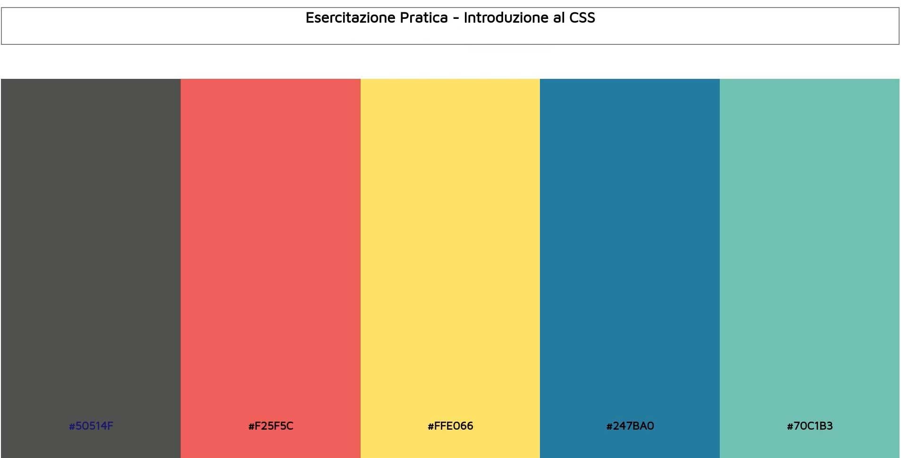
Esercizio 2

Slide 62
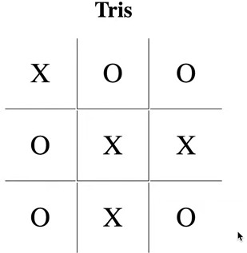
Esercizio 3
Disegnare questa immagine con il codice html utilizzando una tabella :

Slide 63
Before e After
In CSS, ::before e ::after sono pseudo-elementi che permettono di aggiungere contenuti a un elemento HTML senza dover modificare il markup del documento.
::before e ::after funzionano come se fossero figli dell'elemento selezionato, ma non hanno contenuto visibile di default. Possiamo utilizzarli per aggiungere testo, immagini, icone o altri elementi visivi ad un elemento HTML.
Ecco come utilizzare ::before e ::after nei CSS:
Seleziona l'elemento HTML a cui vuoi aggiungere il contenuto.
Aggiungi la regola CSS content al tuo stile per indicare il contenuto che vuoi aggiungere. Il valore della proprietà content può essere testo, immagini o codice HTML.
Ad esempio:
div::before { content: "Prima del testo"; }

Slide 64
Before e After
In questo esempio, stiamo selezionando tutti gli elementi div e aggiungendo il testo "Prima del testo" prima del loro contenuto.
Aggiungi altre regole CSS per personalizzare l'aspetto del contenuto aggiunto. È possibile utilizzare tutte le proprietà CSS che normalmente si utilizzano per personalizzare gli elementi HTML, come background, color, font-size, position, margin, etc.
Ripeti il processo per l'altro pseudo-elemento ::after.
Ad esempio:
div::after { content: "Dopo il contenuto"; }
In questo esempio, stiamo aggiungendo il testo "Dopo il testo" dopo il contenuto di tutti gli elementi div.
Ecco un esempio completo che utilizza ::before e ::after per aggiungere degli indicatori a delle liste:
HTML:

Slide 65
Before e After
ul {
list-style: none;
padding: 0;
}
li::before {
content: "\2022"; /* Utilizziamo un carattere unicode per l'indicatore */
margin-right: 0.5em;
}
li::after {
content: "";
display: block;
height: 1px;
background-color: #ccc;
margin-top: 0.5em;
}
<ul>
<li>Primo elemento</li>
<li>Secondo elemento</li>
<li>Terzo elemento</li>
</ul>
In questo esempio, stiamo selezionando tutti gli elementi li all'interno dell'elemento ul. Stiamo aggiungendo il carattere unicode "\2022" come contenuto dell'elemento ::before per creare un indicatore a forma di pallino. Stiamo anche utilizzando l'elemento ::after per aggiungere una riga orizzontale sotto ogni elemento della lista.

